Slide 1
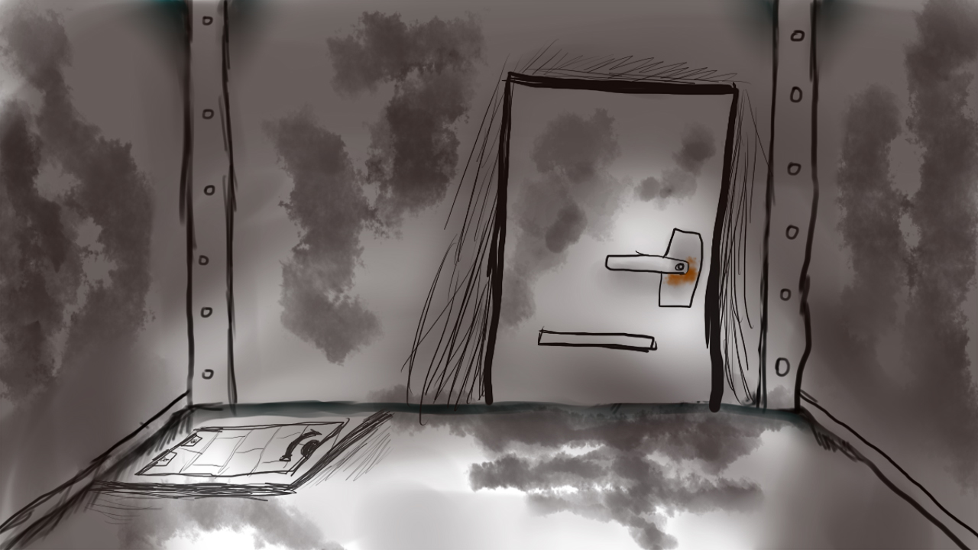

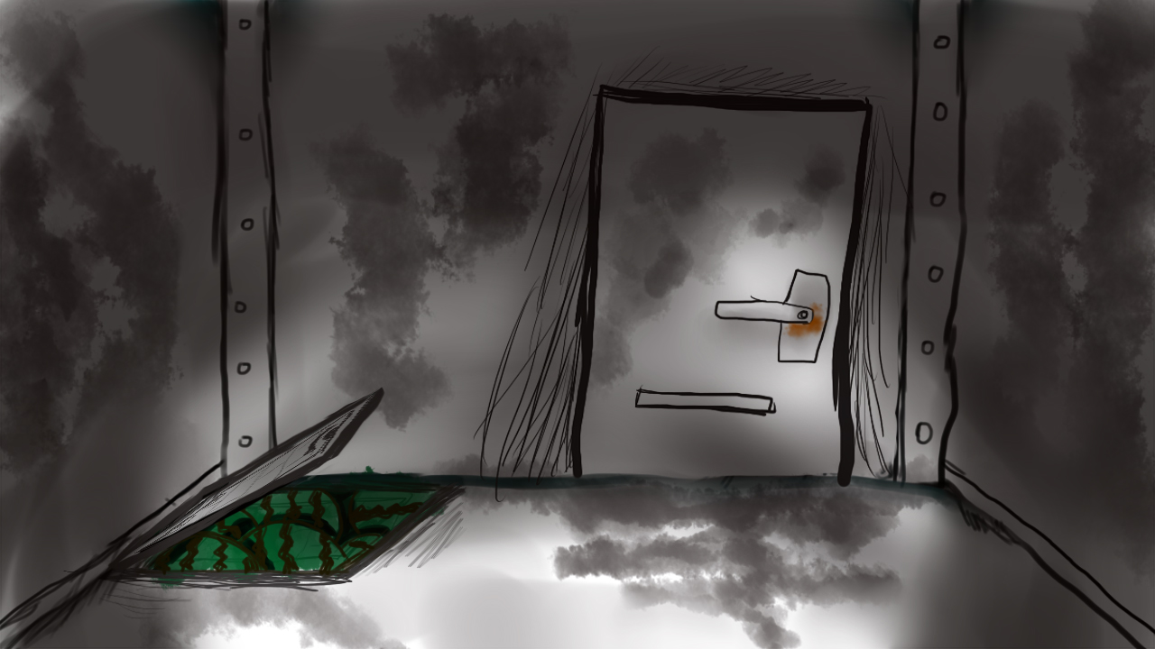
（请打开地窖的门，迎来最后的结局）
地窖里，存放着碧绿的西瓜。
活生生的颜色，
与发带的红同样夺目。
我取出其中一个，
拿起了手中的菜刀。

Slide 2

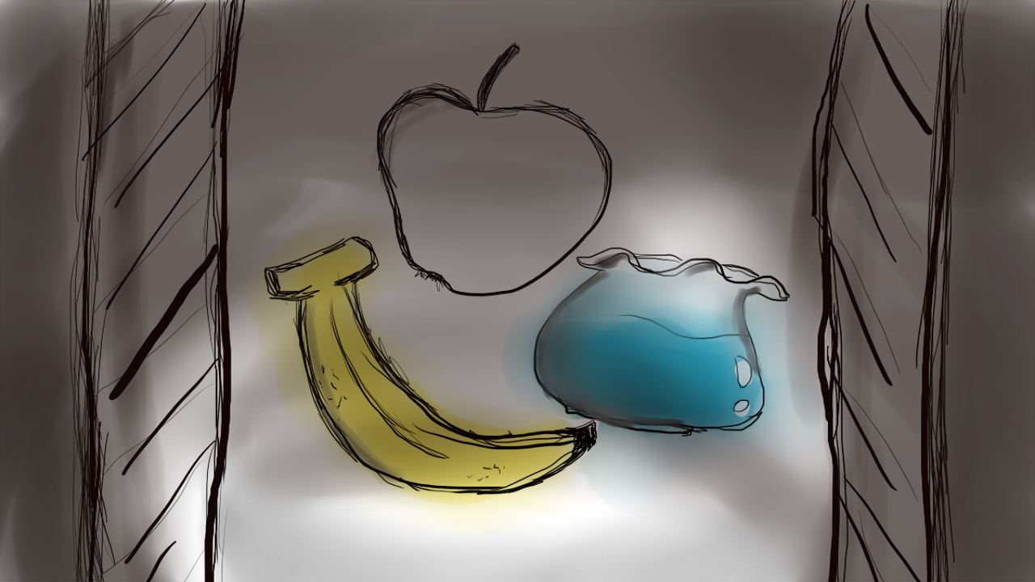


Slide 3
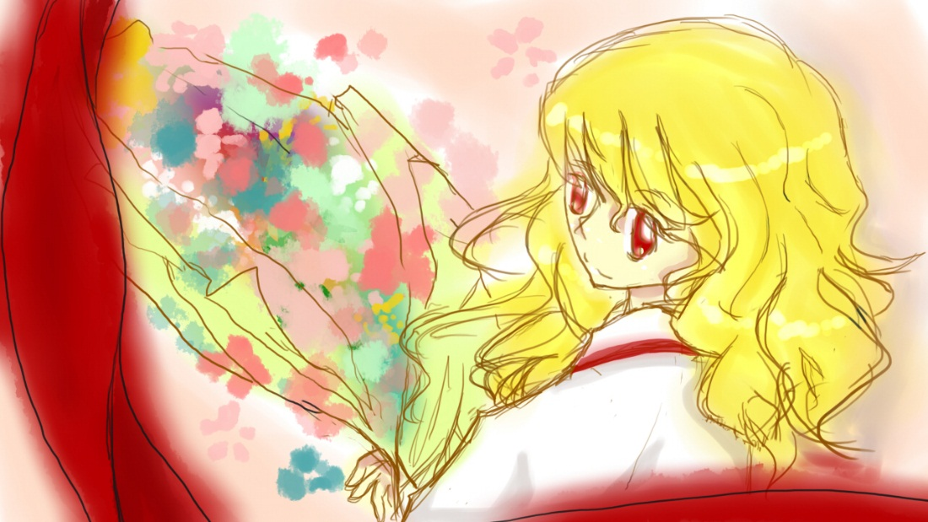
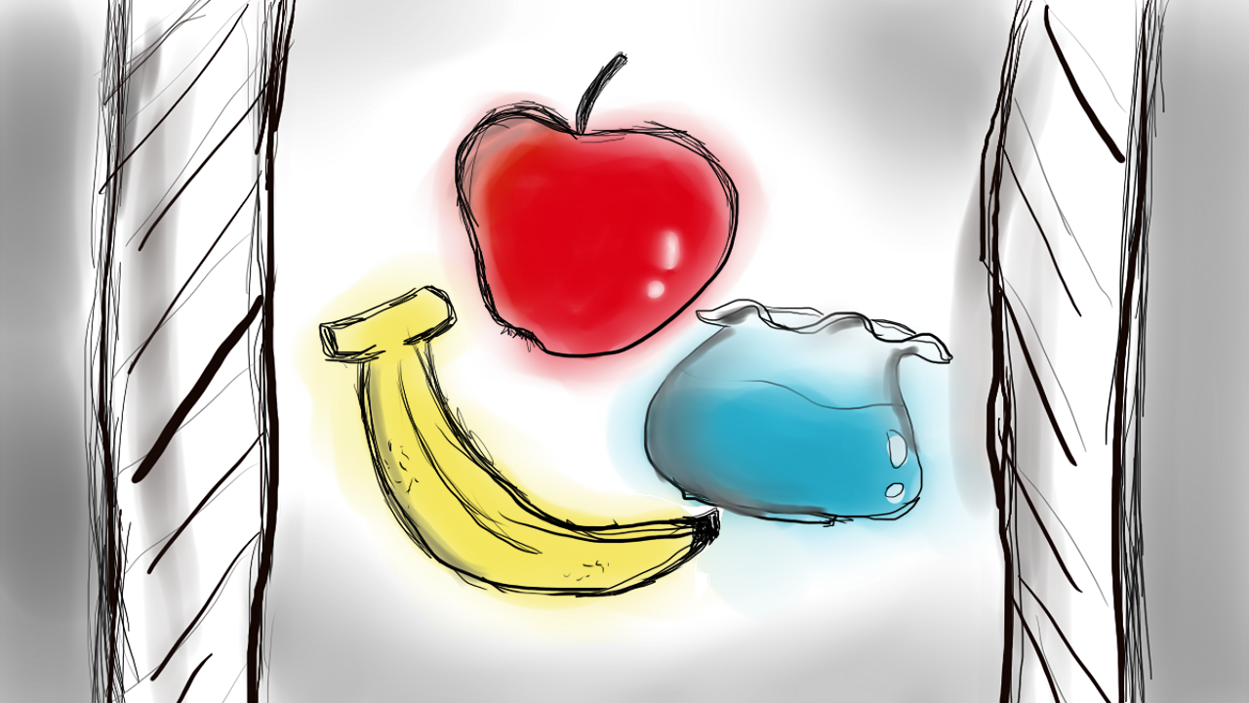
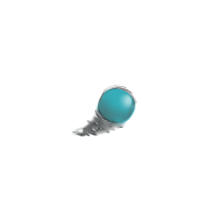
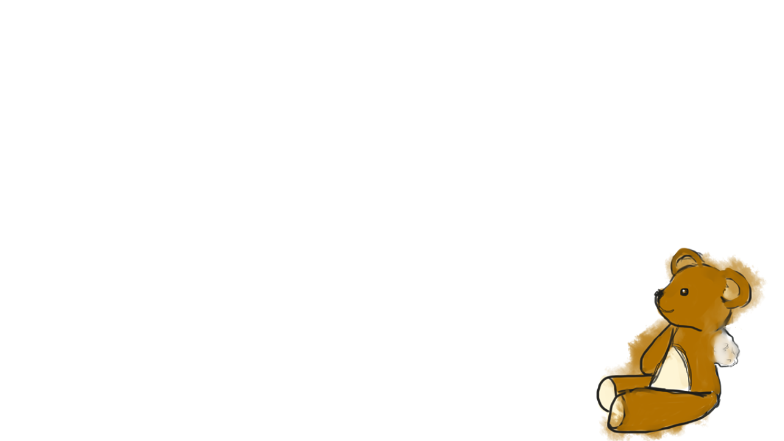

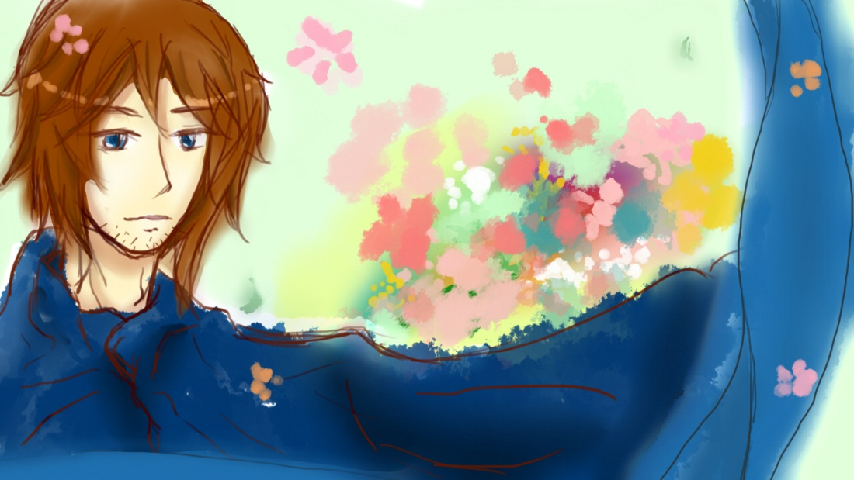
音乐及音效来源
爱给音效库http://www.2gei.com/sound/class/
PC游戏《图书室的NEVERSISTA》
RPG MAKER XP
企划
2014012969
新闻42
芮钰雅
游戏内所有图片均为手绘
音乐来自网络
请勿商用
制作工具
OFFICE POWERPOINT 2013
谨以此作
献给困于绝境
或总有一天
要被困入绝境的人
ROOM
VER 1.00
场景绘制工具与软件
Wacom CTL-471 数位板
PHOTOSHOP CS5 EXTENED
SAI
THANKS FOR
PLAYING!

Slide 4
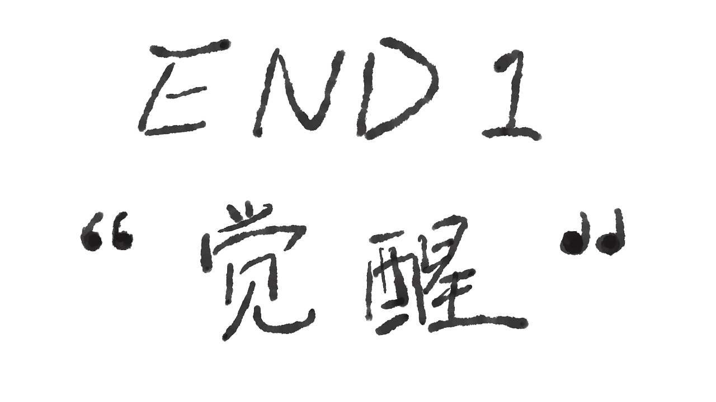
结束游戏
进入资料间

